Slide 1
Conception d’un Télescope
Modèles d’architecture, CAO, et de comportement

Slide 2
Modèle d’architecture
Parties Prenantes – Fonctions – Exigences – Sous systèmes

Slide 3
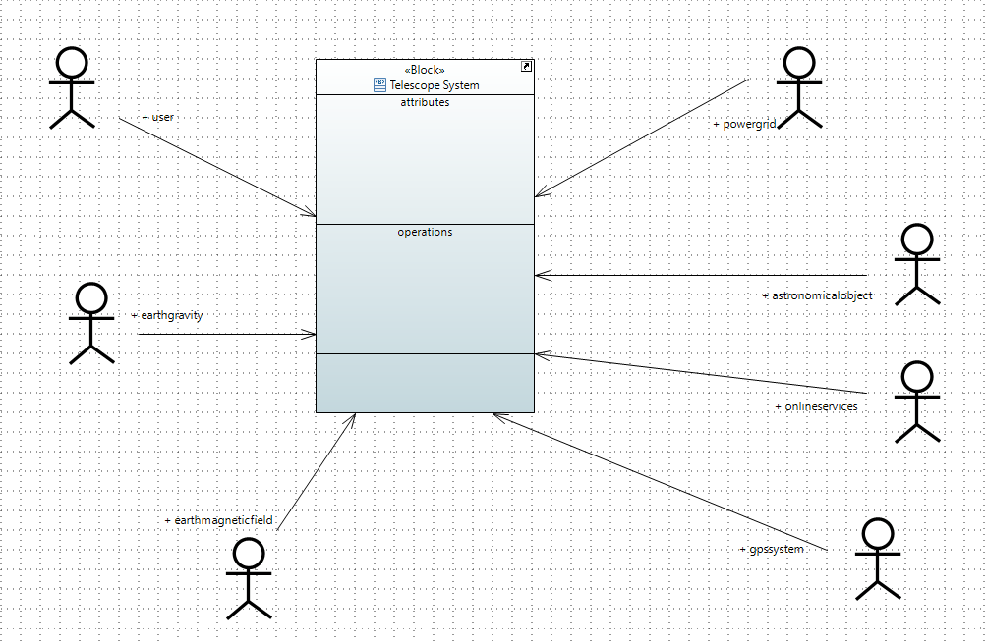
Parties prenantes du système télescope

Slide 4
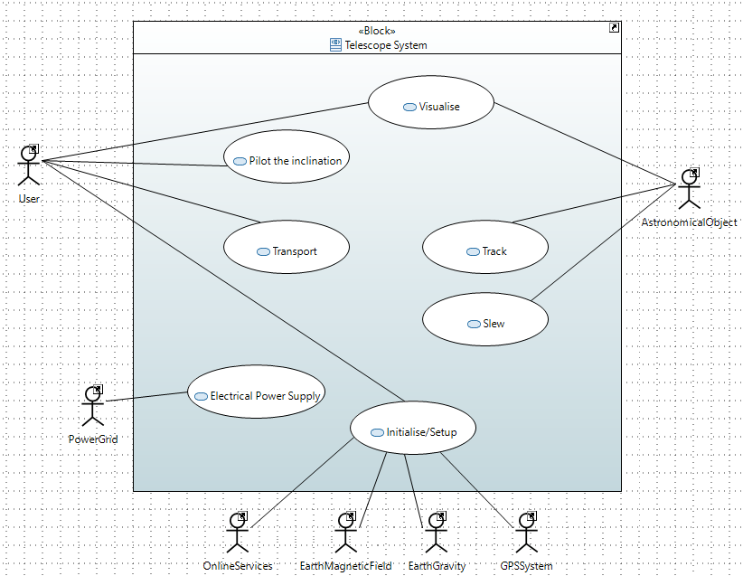
Fonctions du système télescope

Slide 5
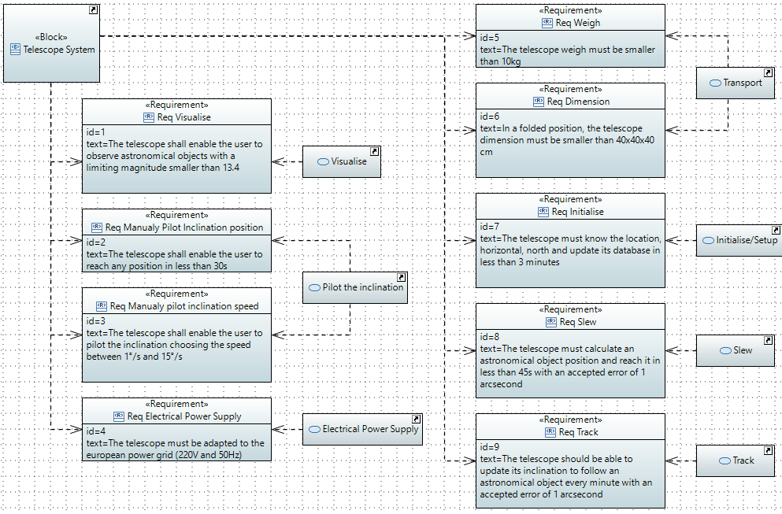
Exigences du système télescope

Slide 6
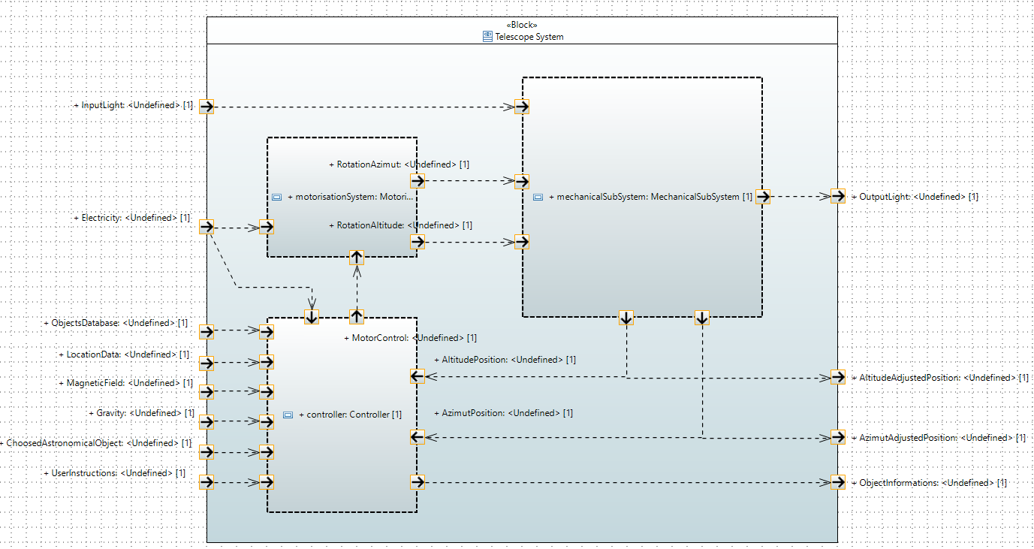
Architecture logique du système télescope

Slide 7
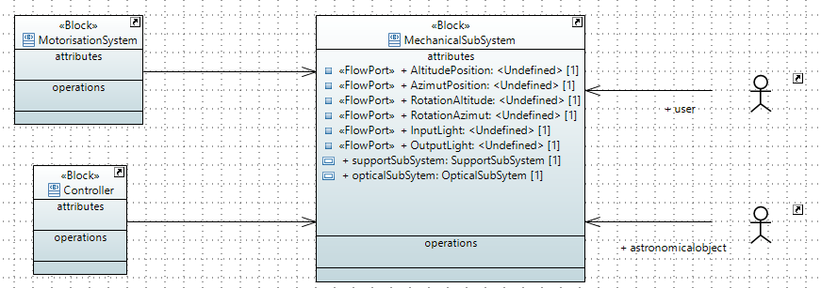
Parties prenantes du système Mécanique

Slide 8
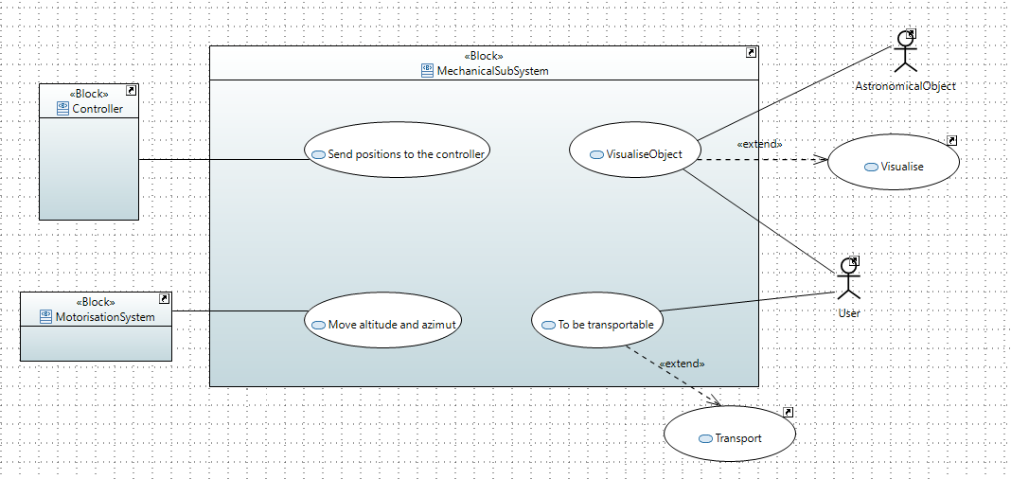
Fonctions du système Mécanique

Slide 9
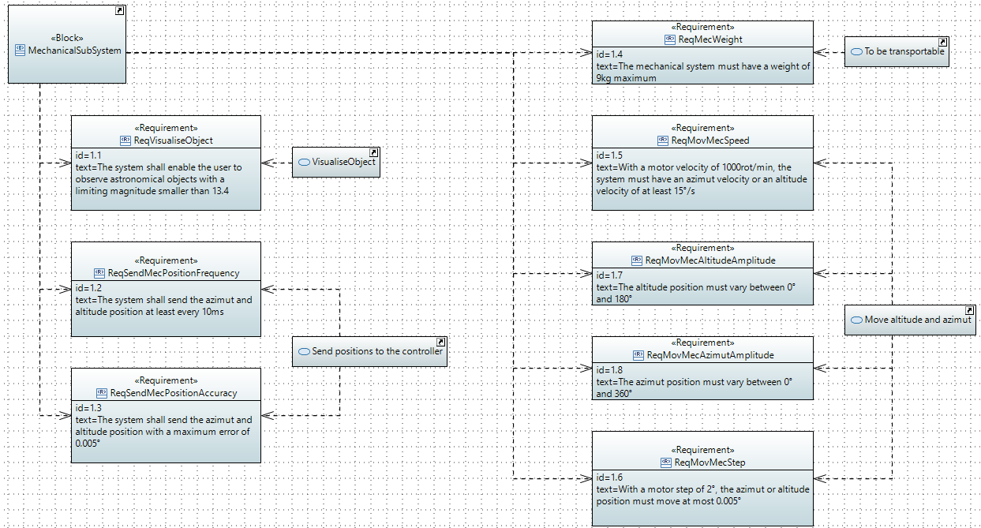
Exigences du système Mécanique

Slide 10
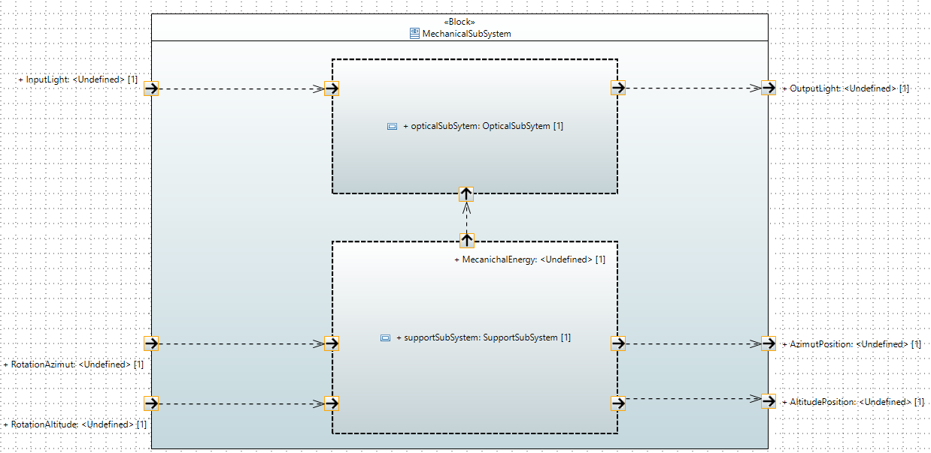
Architecture logique du système Mécanique

Slide 11
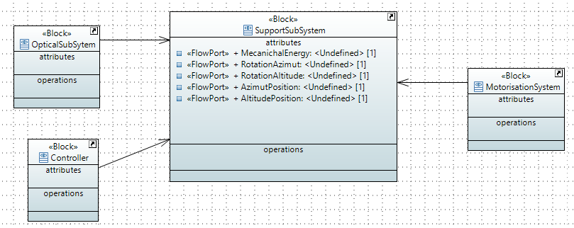
Parties prenantes du système Support

Slide 12
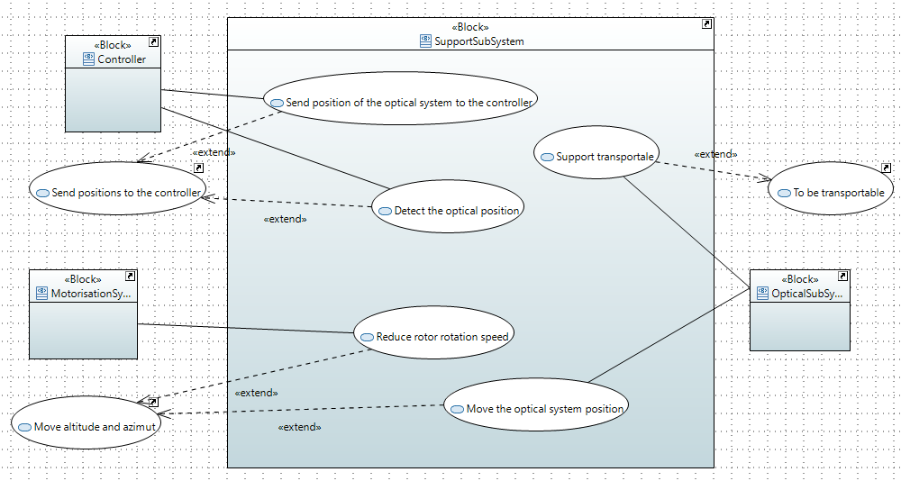
Fonctions du système Support

Slide 13
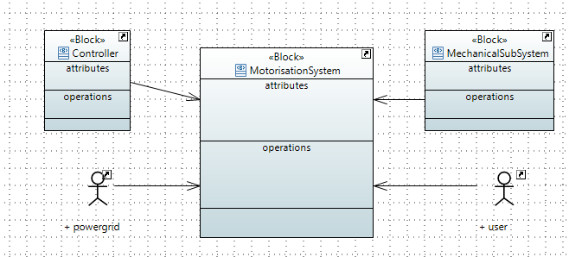
Parties prenantes du système Motorisation

Slide 14
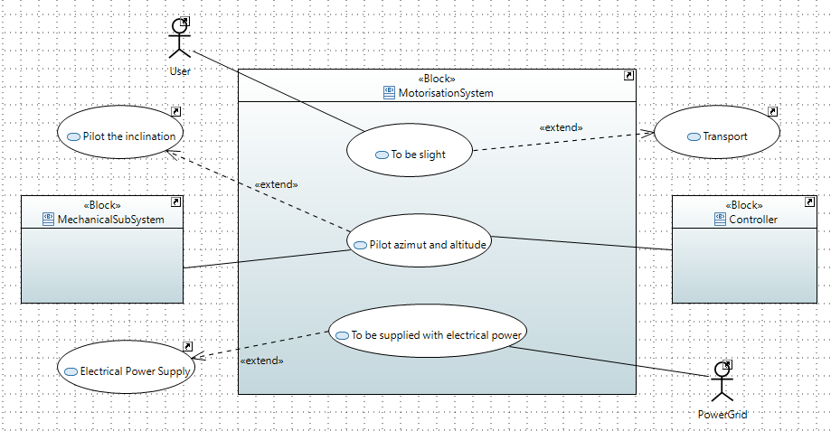
Fonctions du système Motorisation

Slide 15
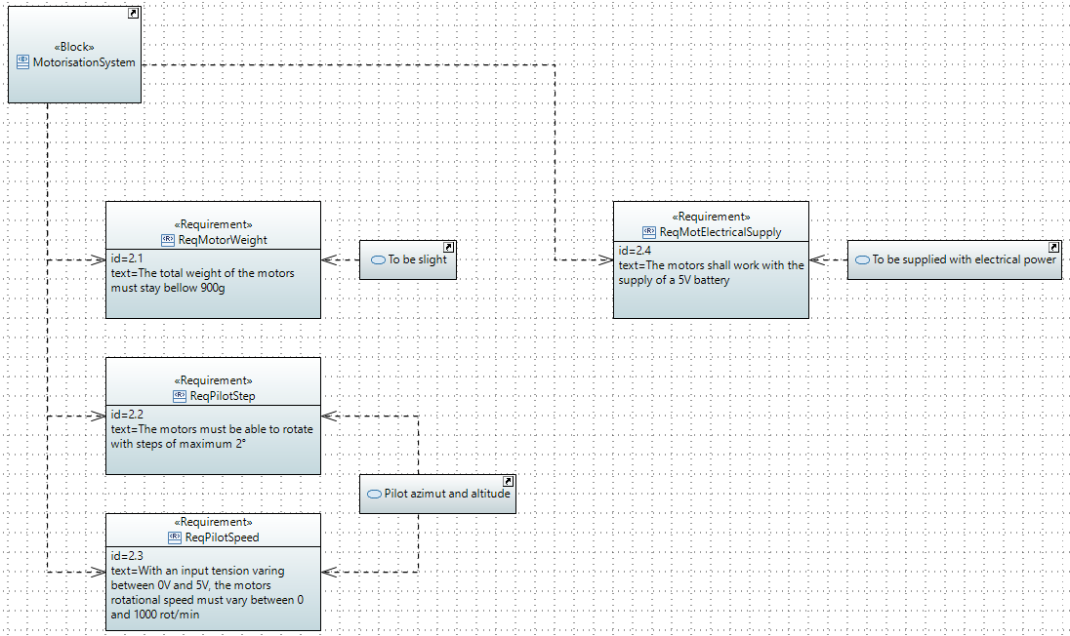
Exigences du système Motorisation

Slide 16
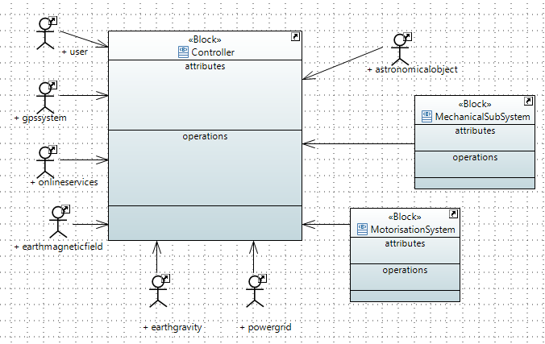
Parties prenantes du système Controller

Slide 17
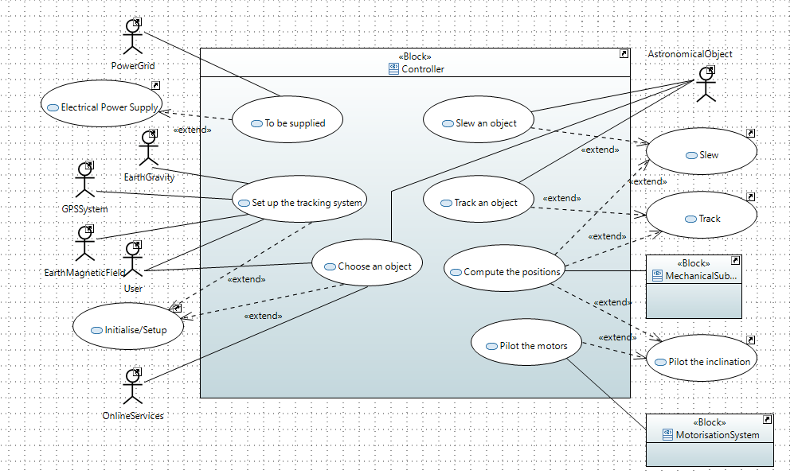
Fonctions du système Controller

Slide 18
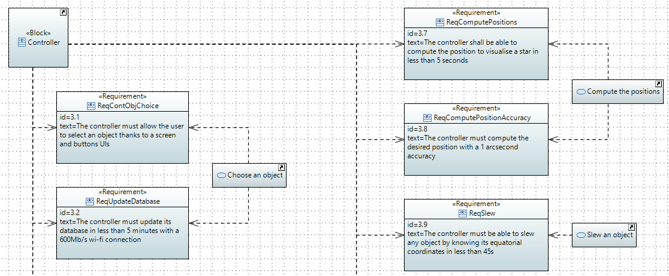
Exigences du système Controller (1/2)

Slide 19
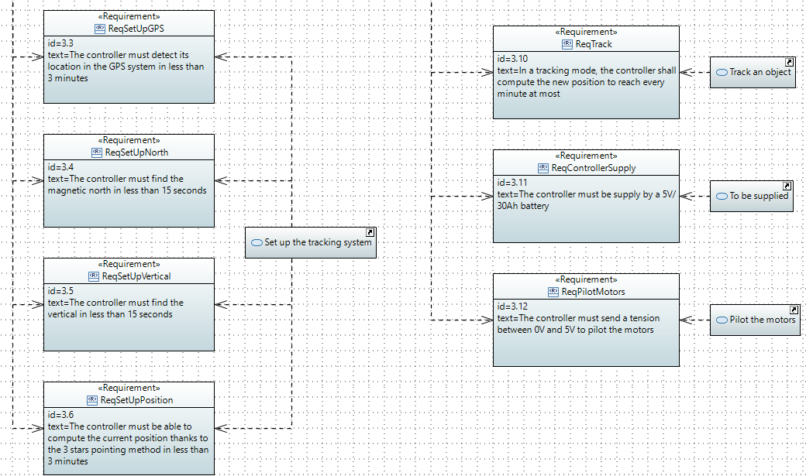
Exigences du système Controller (2/2)

Slide 20
Modèle CAO
Pièces – Sous assemblages – Assemblage

Slide 21
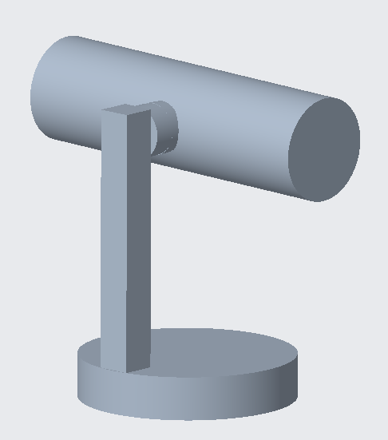
Assemblage Telescope

Slide 22
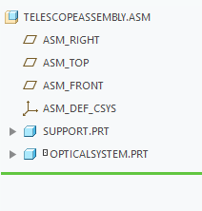
Arbre des features de l’assemblage

Slide 23
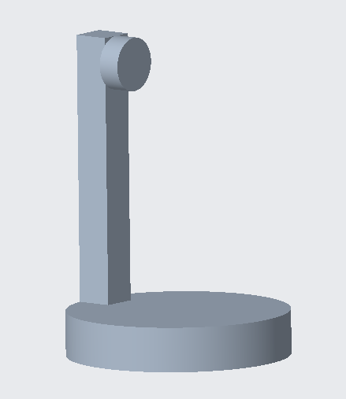
Support

Slide 24
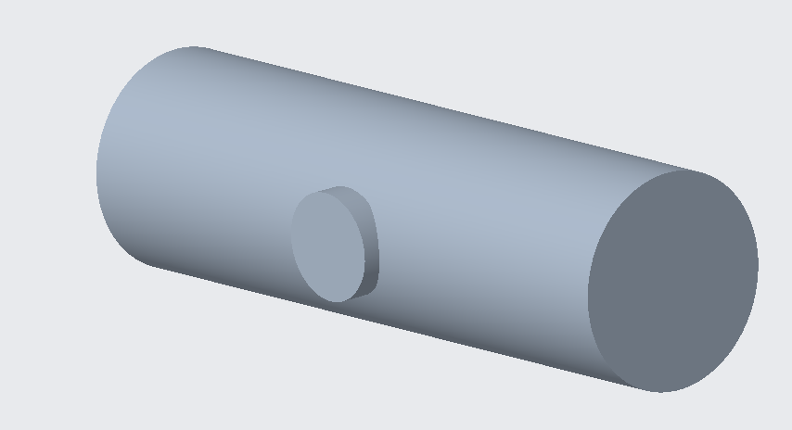
Optical System

Slide 25
Modèle de comportement
Blocs fonctionnels – ports

Slide 26
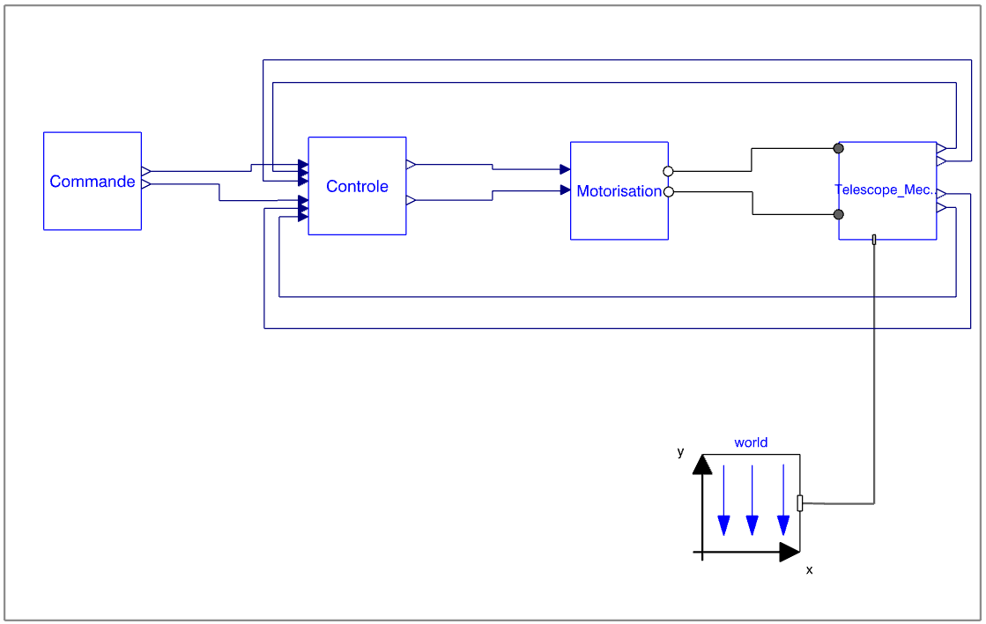
Modèle Telescope

Slide 27
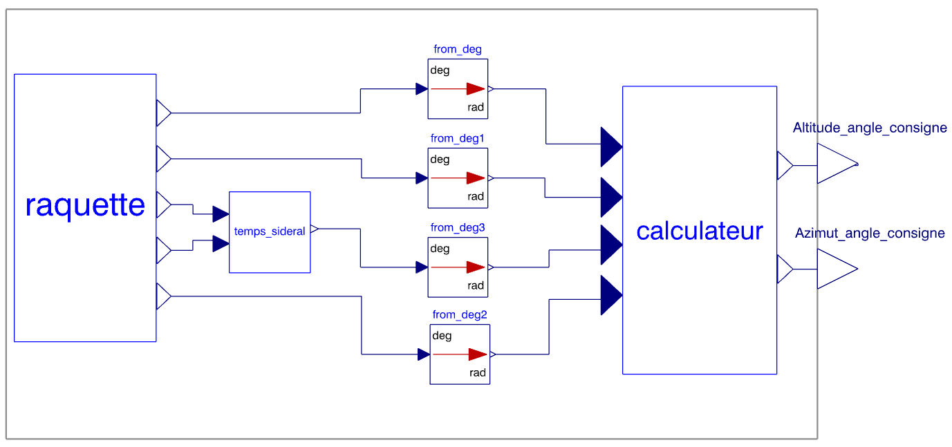
Modèle Commande

Slide 28
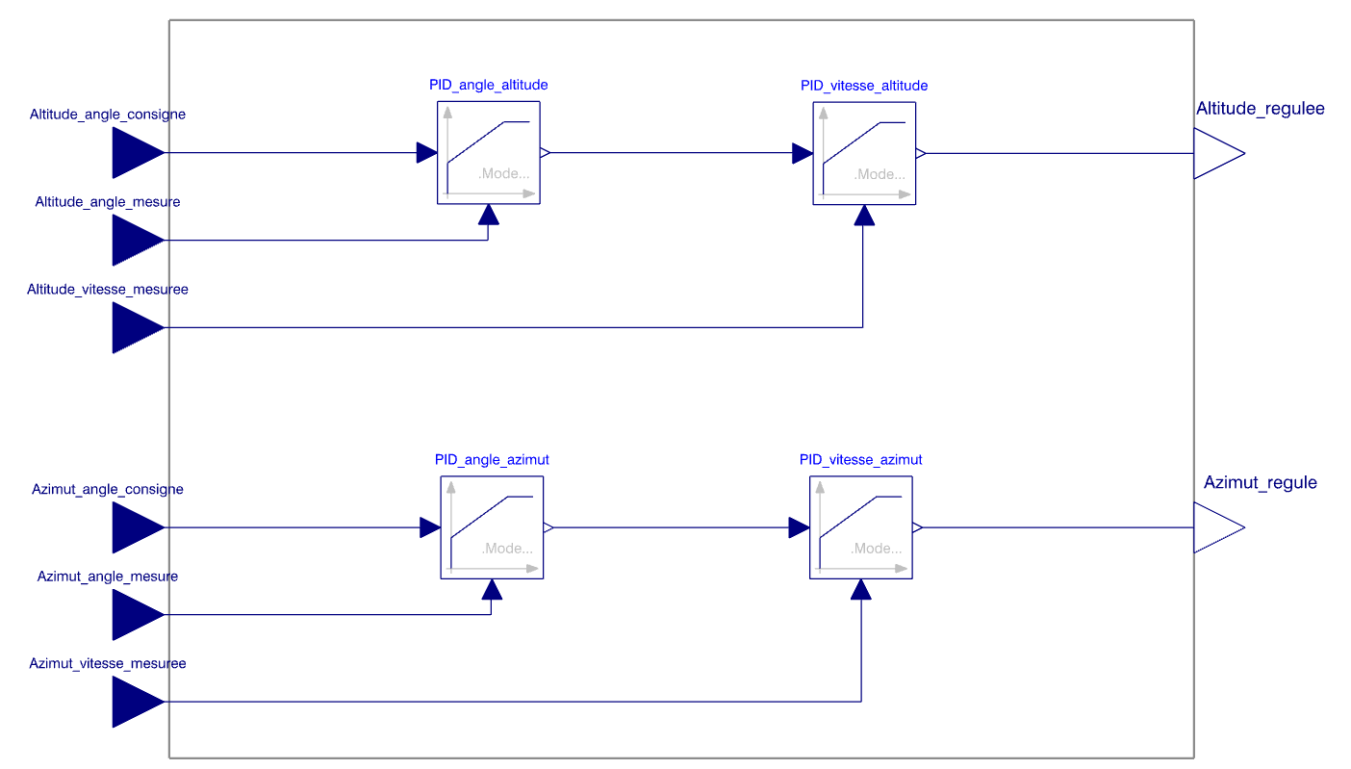
Modèle Commande

Slide 29
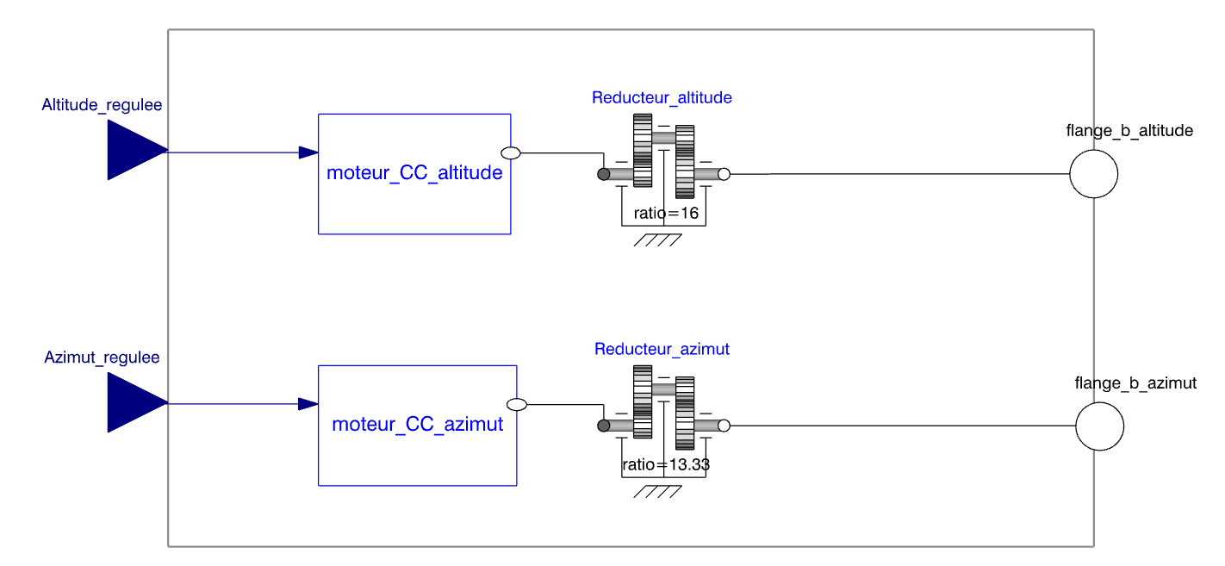
Modèle Motorisation

Slide 30
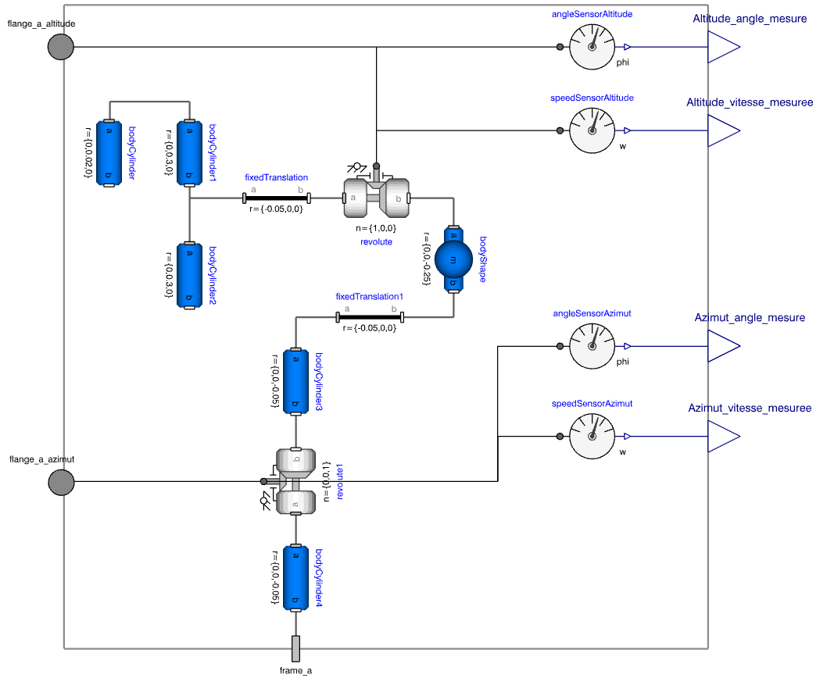
Modèle Système mécanique

Slide 31
Matrices DSM
Architecture/CAO – Architecture/Comportement

Slide 32
DSM Architecture/CAO
 | TELESCOPEASSEMBLY | SUPPORT | OPTICALSYSTEM
TelescopeSystem
Controller
MotorisationSystem
MechanicalSubSystem | X
SupportSubSystem |  | X
OpticalSubSystem |  |  | X

Slide 33
DSM Architecture/Comportement
 | Telescope | Commande | Contrôle | Motorisation | Telescope_Mecanique | World
TelescopeSystem | X
Controller |  |  | X
MotorisationSystem |  |  |  | X
MechanicalSubSystem |  |  |  |  | X
SupportSubSystem
OpticalSubSystem

